Slide 1
Modellrechnungen AWI-CM:
Status
Tido Semmler

Slide 2
Status
Alle DECK und ScenarioMIP – Modellrechnungen für AWI-CM-MR fertig, wie für DICAD versprochen.
Zusätzliche Simulationen mit AWI-ESM-LR und mit AWI-CM-HR in den Sektionen „Klimadynamik“ und „Dynamik des Paleoklimas“ auf anderen Projekten gerechnet, cmorisiert und veröffentlicht.
AWI-CM-MR: CMORisierung und ESGF-Veröffentlichung der wichtigsten Parameter abgeschlossen, obwohl einige wichtige Monatsmittelwerte der historischen Läufe fehlen.
Seit Anfang 2020 keine AWI-CM-MR-Daten mehr cmorisiert und/oder veröffentlicht. Grund: keine man power.

Slide 3
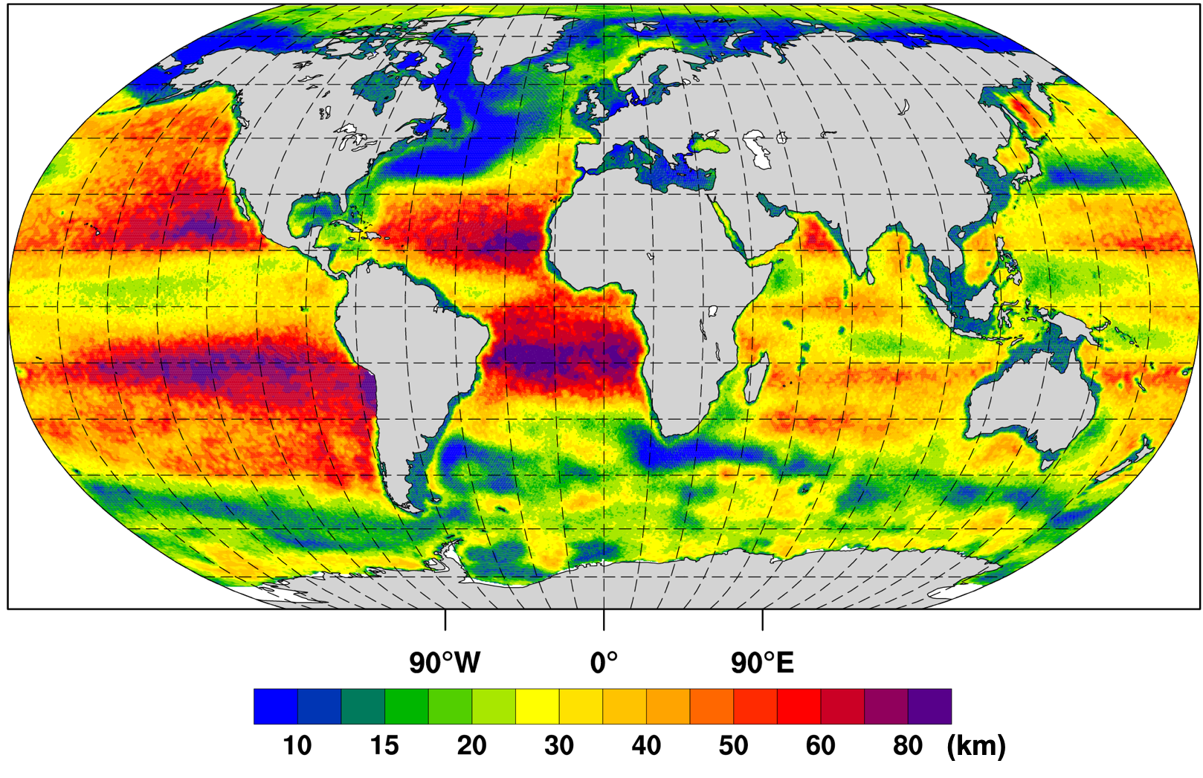
Unser Ozeangitter: Horizontale Auflösung (km)

Slide 4
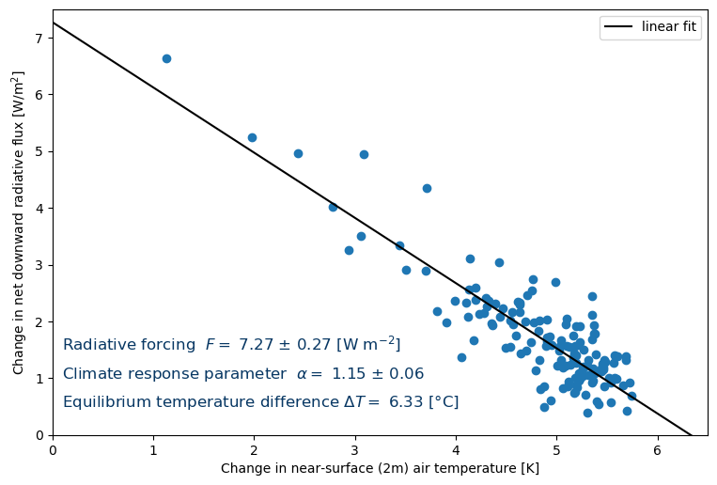
Gregory plot für Klimasensitivität
ECS: 3.2°C
(TCR: 2.1°C)

Slide 5
Temperaturanomalie 1850-2100

Slide 6
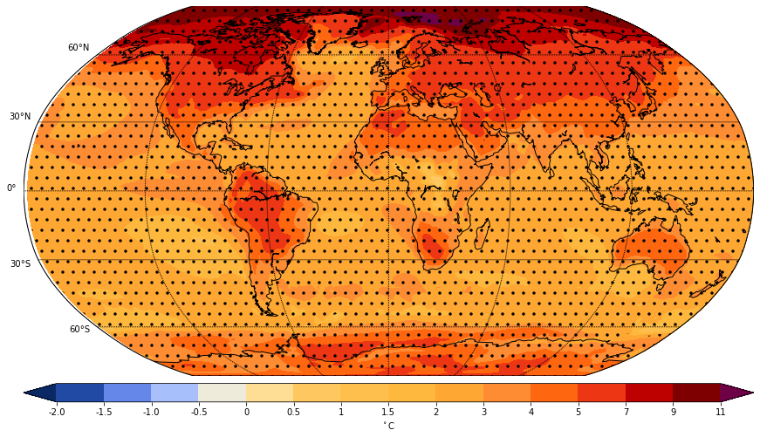
2 m – Temperaturänderung (°C) SSP585 2071-2100 im Vergleich zu 1985-2014

Slide 7
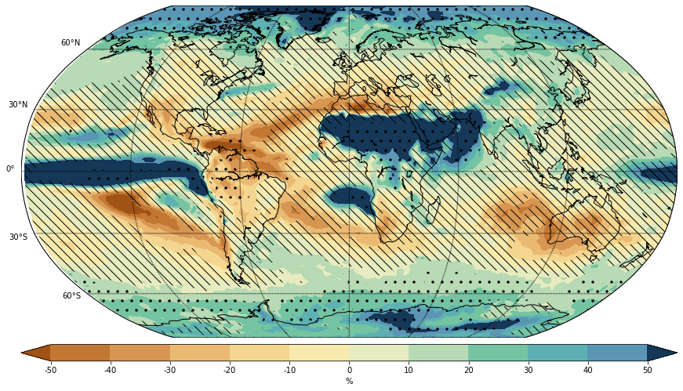
Niederschlagsänderung (%) SSP585 2071-2100
im Vergleich zu 1985-2014

Slide 8
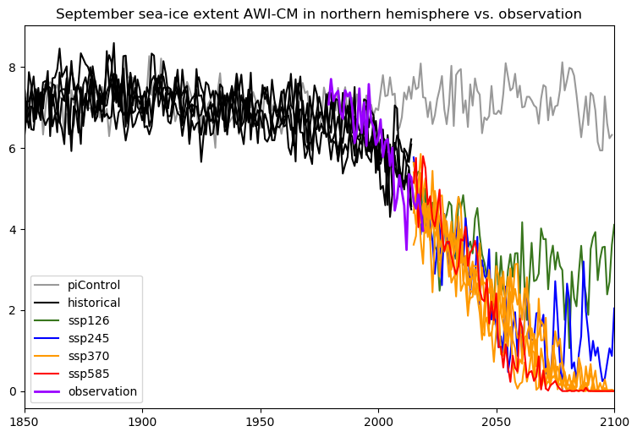
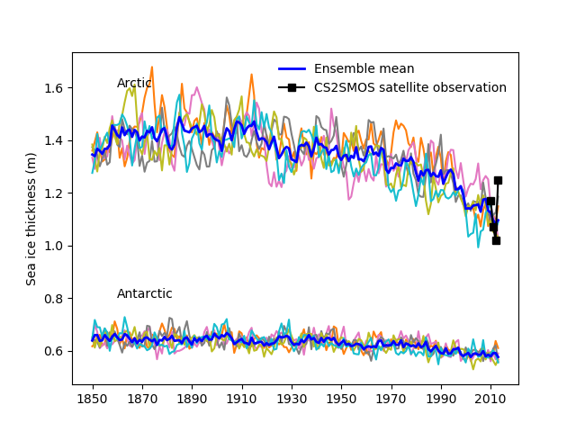
Eisausdehnung und -dicke
Ricker et al., 2017
Meereisportal (Grosfeld et al., 2016)
Arktis: Historische Simulationen unterschätzen Trend der arktischen September-Meereisausdehnung
Arktis: Winter-Meereisdicke nur um 30% zurückgegangen. Antarktis: nur 10%. Arktische Meereisdicke in den letzten Jahren realistisch

Slide 9
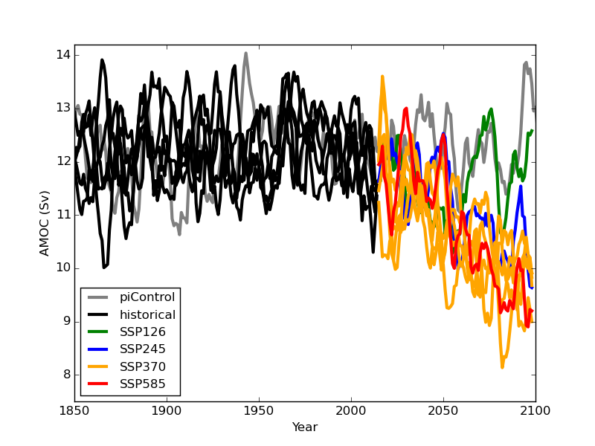
AMOC (Sv) 45°N
Nur leichte Abschwächung der thermohalinen Umwälzzirkulation

Slide 10
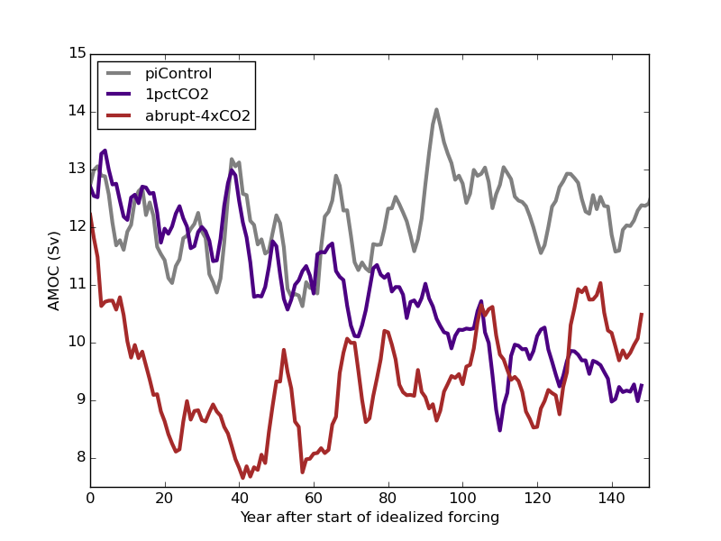
AMOC (Sv) 45°N

Slide 11
Schlussfolgerungen und Pläne
Diese und andere Ergebnisse veröffentlicht: Semmler et al., 2020 (submitted to JAMES; veröffentlicht in Earth and Space Science Open Archive: Simulations for CMIP6 with the AWI climate model AWI-CM-1-1, https://doi.org/10.1002/essoar.10501538.1)
Leicht höhere Klimasensitivität (ECS) verglichen mit MPI-ESM
TCR weicht noch mehr ab
Grund: relativ stabile AMOC (bis jetzt reine Spekulation)?
Interessant: Kooperation mit MPI, um Gründe für die Unterschiede herauszufinden
Notes:
Mention coupled experiments and other atmosphere-only experiments!

